Slide 1
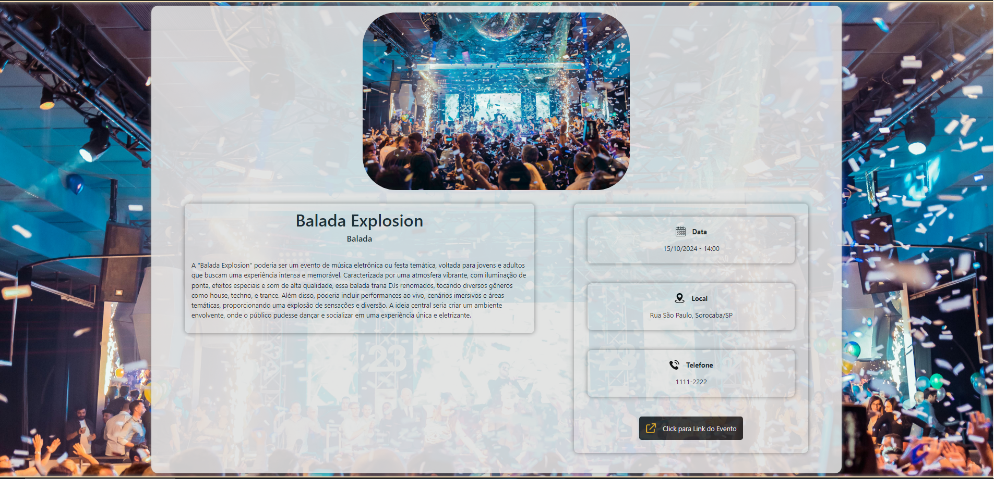


STARTUP: PROJECT ONE
CONNECTEVENT
CONNECTEVENT: PLATAFORMA DIGITAL E EFICIENTE PARA CENTRALIZAR E CONECTAR EVENTOS COM O PÚBLICO-ALVO
Lucas Ribeiro da Silva Moya – 211982
Pedro Henrique Duarte Guimarães – 236519
Victor Alexandre G. Müller de A. Fernandes – 236366
Eliney Albino
INTRODUÇÃO
RESULTADOS E VALIDAÇÃO
Muitas empresas não conseguem alcançar todas as pessoas que esperavam e enfrentam diversos problemas como a falta de informação dos clientes, a dificuldade de gerar interesse, efetivar vendas, dentre muitos outros. Bem como, muitas pessoas também não conseguem encontrar os melhores eventos que encaixem nas suas agendas semanais ou não conhecem uma boa variedade de novos lugares para irem. Diante desse cenário, foi criada a ideia de desenvolver uma plataforma digital que centralizasse e conectasse todos esses eventos oferecidos por empresários e organizadores de festa aos seus clientes em um só lugar, com isso, para resolver este problema identificado, criou-se a ideia da plataforma digital ConnectEvent.
Nos Resultados e Validação, apresentem os resultados do projeto de forma clara, utilizando dados e métricas que comprovem a eficácia. Usem tabelas, gráficos ou imagens com legendas, e relacionem os resultados aos objetivos definidos, destacando o que foi alcançado ou as melhorias necessárias.
Colocar aqui uma figura que o grupo julgar necessária para apresentar os resultados, e a validação.
Colocar aqui uma tabela que o grupo julgar necessária para apresentar os resultados e a validação.
Figura 2. Colocar a legenda.
Tabela 2. Colocar a legenda.
Fonte: Elaborado pelos autores.​
Fonte: Elaborado pelos autores.​
Figura 1. Imagem do evento selecionado.
CONCLUSÃO
Fonte: Elaborada pelos autores.​
JUSTIFICATIVA
Resuma os principais resultados do projeto, destacando o que foi alcançado e como isso se relaciona com os objetivos iniciais.
O projeto possui relevância ao propor uma solução para um problema real enfrentado tanto por organizadores e consumidores de eventos, quanto para a sociedade em geral. A ausência de plataformas unificadas prejudica a facilidade, a descoberta de eventos e a comunicação entre ambas as partes.
OBJETIVOS e ODS
Centralizar a divulgação de eventos para facilitar o acesso em pró da diversidade cultural, do bem estar familiar e para promover novos conhecimentos e experiências ao público, visando solucionar um problema recorrente do mercado, melhorando a visibilidade dos eventos e a comunicação entre os organizadores e os participantes.
ODS do projeto: 8 - Trabalho Decente e Crescimento Econômico; 9 - Indústria, Inovação e Infraestrutura; 11 - Cidades e Comunidades Sustentáveis; e 17 - Parcerias e Meios de Implementação.
ESTUDOS FUTUROS
Sugira possíveis melhorias ou expansões para o projeto no futuro, considerando limitações e novas oportunidades.
ORÇAMENTO
Apresentar aqui o orçamento do projeto (preferencialmente usando uma tabela).
AGRADECIMENTOS
Tabela 1. Colocar a legenda.
Agradeçam aos professores, parceiros e ao mentor pelo suporte essencial ao sucesso do projeto.
Colocar aqui uma tabela que o grupo julgar necessária para apresentar o orçamento.
QR Codes: Incluam no final do banner QR Codes para os seguintes links: Figma (protótipos), Landing Page (apresentação do projeto), GitHub (código-fonte) e Trello (gestão do projeto). Verifiquem se os QR Codes estão funcionais e posicionados de forma clara. APAGUE ESSE TEXTO

